Slide 1
DF Partner s.r.o.
Cesta k novému areálu

Slide 2
Osnova prezentace
Milníky historie společnosti Stručná rekapitulace významných událostí
Cesta k novému areálu Spouštěcí události, hlavní překážky, základní data o projektu

Slide 3
Milníky historie společnosti
1990 až 1995
1990 Založení společnosti DF Partner s.r.o. DF = Drha & Family
1991 Zahájení plastikářské výroby Výrobní sortiment – plastové láhve, uzávěry a kelímky pro potrav. průmysl
1992 Zahájení potravinářské výroby Výrobní sortiment – stáčení citronových koncentrátů ve zn. EVELINA
1993 Zahájení distribuce obalů Obchodní sortiment – balící stroje a materiály
1994 Zahájení výroby autochemie Výrobní sortiment – destilovaná voda a náplně do ostřikovačů ve zn. SHERON
1995 Zahájení distribuce potravin Prodej vlastních potravinářských výrobků jsme rozšířili o distribuci výrobků potravinářských firem v blízkém okolí (Müsli Davo, Smetana Timex, ovocné šťávy Arkona)

Slide 4
Milníky historie společnosti
1998 až 2004
1998 Výstavba výrobního a skladového centra v Zádveřicích Hodnota investice – 45.000.000,- Kč
1999 Krize kapacit … Distribuce obalů – roční tržby překročily hranici 100 mil. Kč Výroba plastů – kapacity nekryly potřeby potravinářské a chemické výroby Výroba potravin – produkce činila až 1 milion ks citronových koncentrátů Výroba autochemie – sortiment se rychle rozšiřoval o nové výrobky i zboží … podílníci společnosti rozhodli o zásadní změně strategie společnosti
2000 Ukončení programu distribuce obalů Odprodej programu vč. zaměstnanců řecké společnosti Maillis
2002 Ukončení výroby plastů Odprodej veškerého strojního vybavení společnosti Polfin
2004 Ukončení výroby a distribuce potravin Výrobní technologie i naše obchodní značky byly odprodány společnosti DAVO

Slide 5
Milníky historie společnosti
2000 až 2012
Jediný program
Podílníci společnosti rozhodli, že veškeré síly, kapacity a finanční prostředky se budou koncentrovat pouze do programu automotive.
Navazující opatření 2000 až 2012:
Rozvoj vlastní značky SHERON 2000 až 2012: Odstraňovače hmyzu, rozmrazovače oken a zámků, aditiva do paliv, autošampony, autoleštěnky, Ekologické balení SoftPack, rozsáhlý sortiment autodoplňků a autopříslušenství, …
Výroba v privátních značkách partnerů: Aral, Agip, Ahold, Bauhaus, Baumax, Bentley, Carrefour, Elit, Eurooil, Fritech, Honeywell, Jet, Kaufland, Lukoil, Motip, Nigrin, OMV, Robinoil, Shell, Slovnaft, Sonax, Tamoil, Tectane, Tesco, VIP, …
Získání obchodního zastoupení prémiových značek pro obchodní řetězce: Oleje Mogul a Castrol, Autožárovky Osram, Autokosmetika Sonax, Autostěrače Valeo a Michelin, Osvěžovače Ambi Pur
Získání certifikátu ISO 9001:2009

Slide 6
Vybudování nového výrobního areálu
Iniciace …
Jaro 2010 – rozhodnutí: „Vybudujeme nový areál společnosti!“
Co bylo na začátku?
Kapacitní nedostatečnost areálu v Zádveřicích V zimní sezónu jsme vyráběli přes 200 tisíc litrů výrobků denně!
Nabídka vlastníka bývalého zemědělského areálu v Neubuzi Polská společnost Mokate - areál získala koupí společnosti TIMEX, která zde v některých objektech balila potravinářské výrobky. Výrobu zde zrušili, stroje odvezli a pracovníky propustili …
Existence dotační výzvy „Nemovitosti“ Příležitost k částečnému profinancování investice …

Slide 7
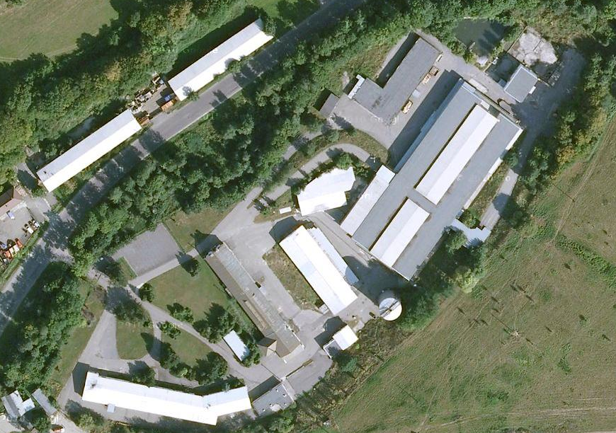
Vybudování nového výrobního areálu
Původní podoba areálu

Slide 8
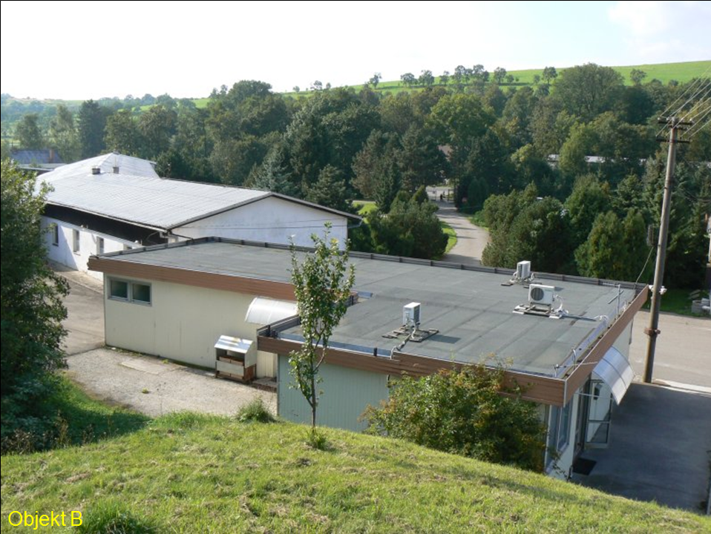
Vybudování nového výrobního areálu
Původní podoba areálu

Slide 9
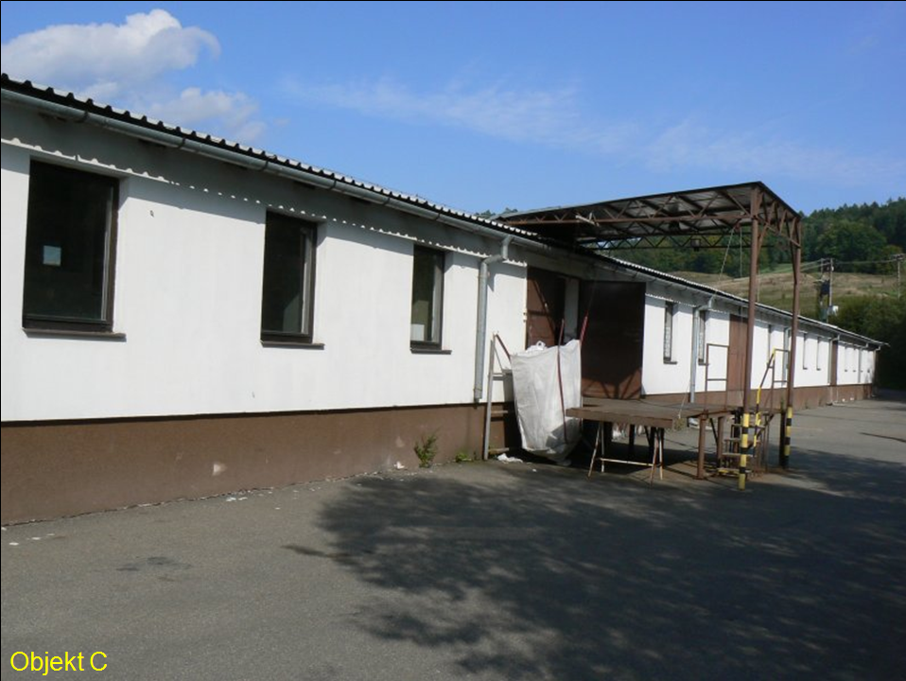
Vybudování nového výrobního areálu
Původní podoba areálu

Slide 10
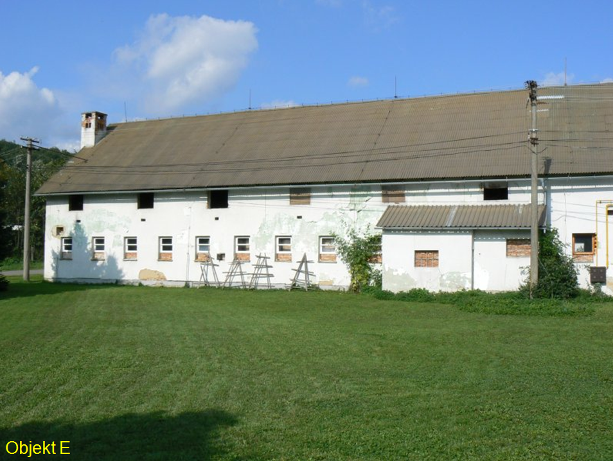
Vybudování nového výrobního areálu
Původní podoba areálu

Slide 11
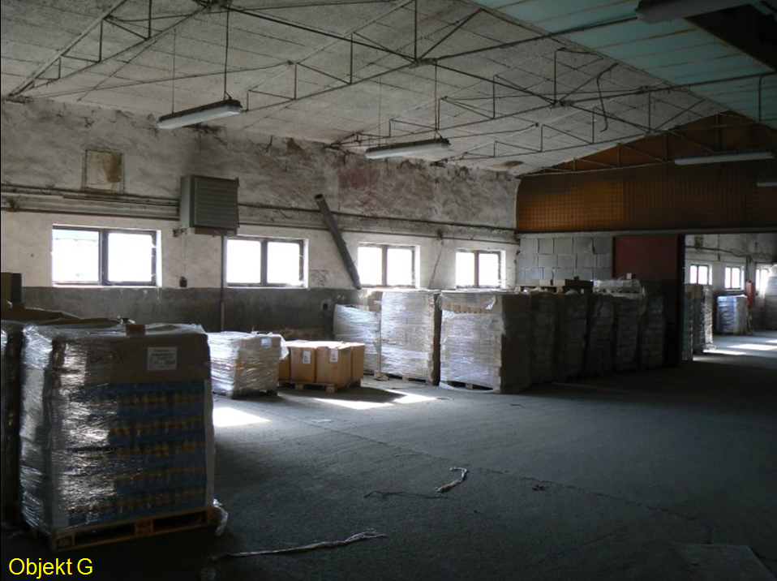
Vybudování nového výrobního areálu
Původní podoba areálu

Slide 12
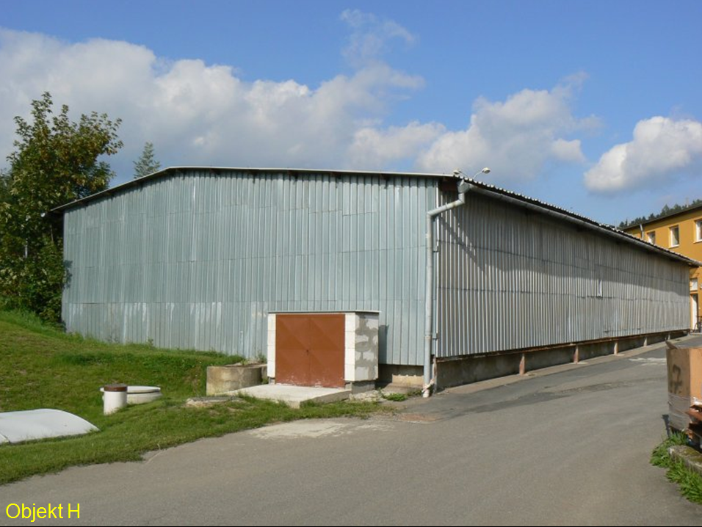
Vybudování nového výrobního areálu
Původní podoba areálu

Slide 13
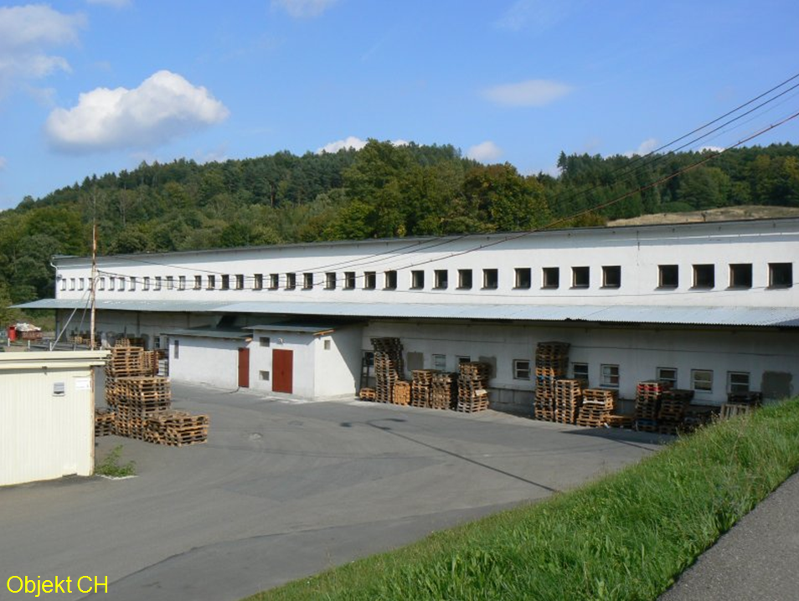
Vybudování nového výrobního areálu
Původní podoba areálu

Slide 14
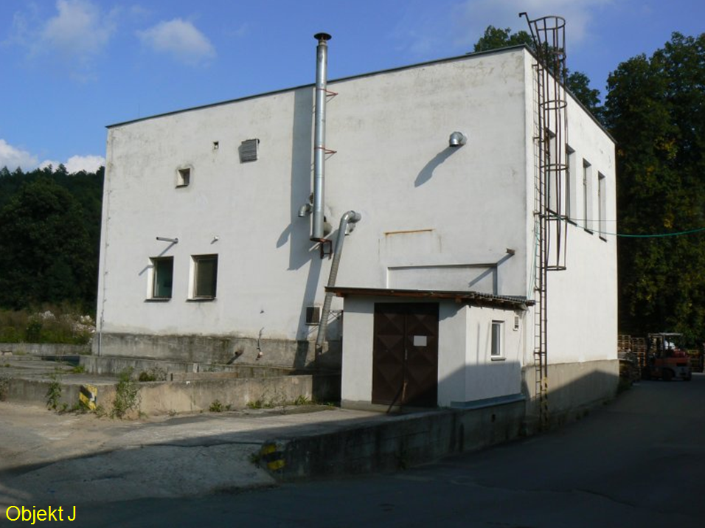
Vybudování nového výrobního areálu
Původní podoba areálu

Slide 15
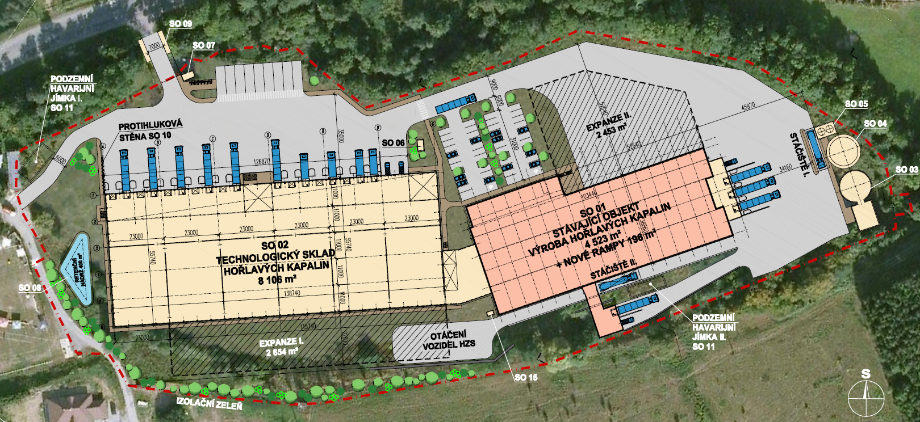
Vybudování nového výrobního areálu
Návrh budoucí podoby areálu

Slide 16
Vybudování nového výrobního areálu
Úskalí realizace …
První úskalí – zadání pro projekt:
„Správný postup …“ Najali jsme si 3 renomované poradenské společnosti v oblasti logistiky, skladování a výrobních procesů a objednali jsme si zhotovení studie optimální podoby areálu z hlediska ergonomie manipulačních, skladovacích a výrobních činností …
Znovu a sami … - Všechny externí návrhy jsme odmítli jako „nepoužitelné“ … - Analýza stávající „stavební legislativy“ - Analýza informací o dostupných logistických technologiích - Projekce všech manipulačních, skladových a výrobních procesů - Seznámení se s principy stavebních konstrukcí výrobních a skladových hal - Zvládnutí projekčních nástrojů
Zpracování komplexního zadání Projekční kancelář od nás obdržela zadání pro 90% objektů areálu v podrobnosti stavebních skeletů, podoby a rozmístění většiny technologií, pracovišť a související infrastruktury

Slide 17
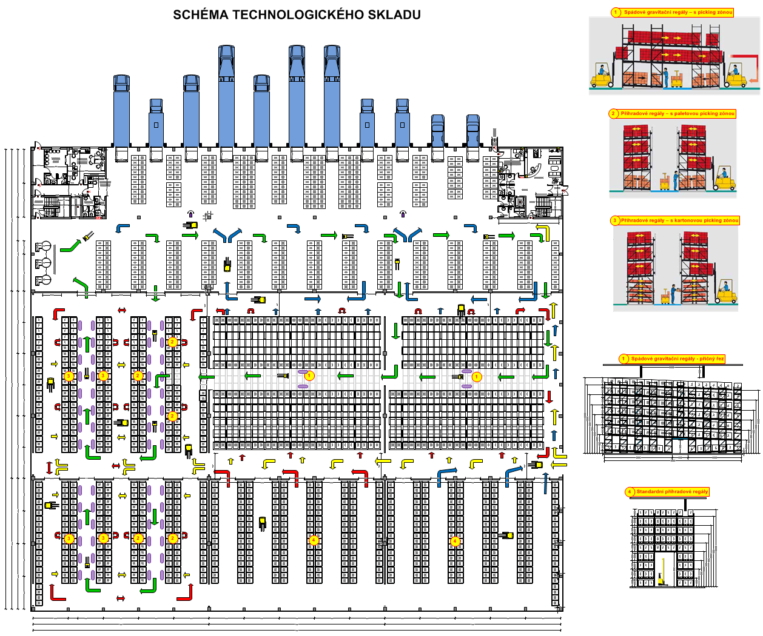
Vybudování nového výrobního areálu
Návrh budoucí podoby areálu

Slide 18
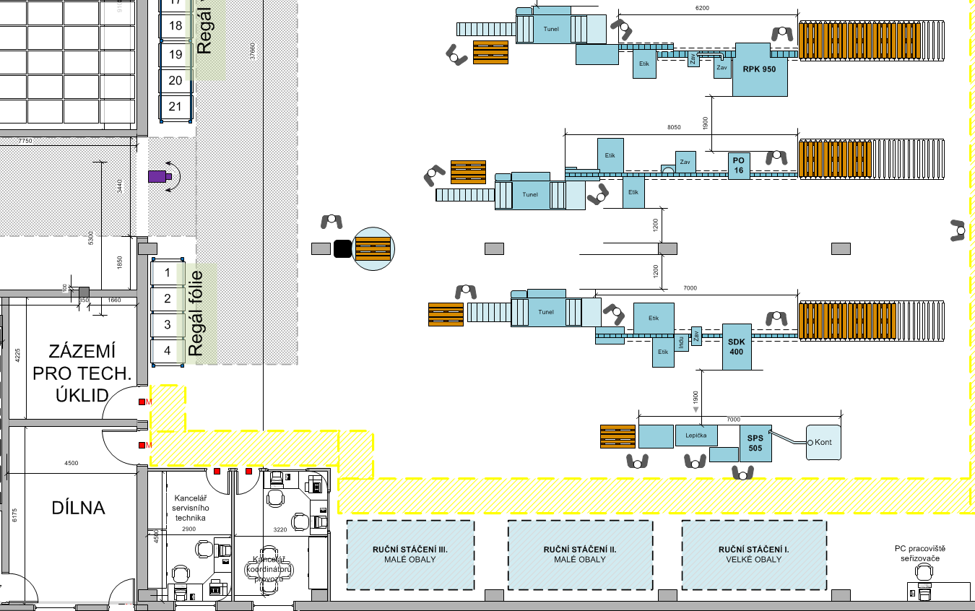
Vybudování nového výrobního areálu
Návrh budoucí podoby areálu

Slide 19
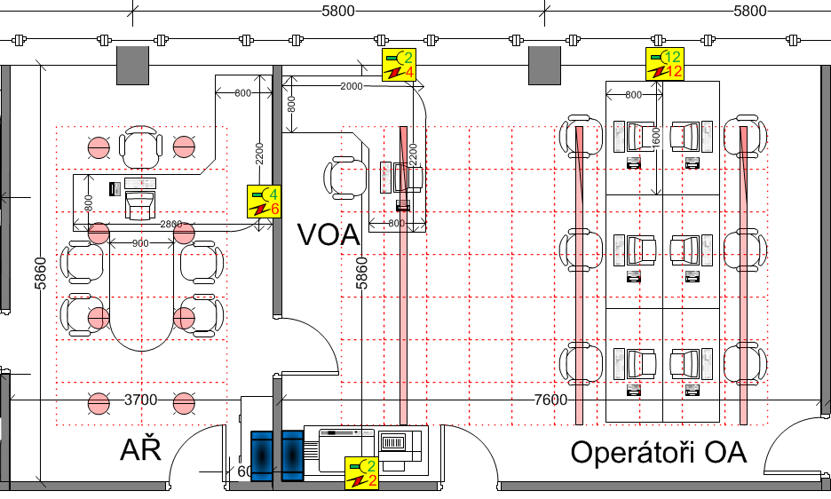
Vybudování nového výrobního areálu
Návrh budoucí podoby areálu

Slide 20
Vybudování nového výrobního areálu
Úskalí realizace …
Ostatní významné překážky:
Čas Žadatel o dotaci má 10 měsíců na to, aby podal připravil studii, projektovou dokumentaci, posouzení vlivů na životní prostředí, uzemní řízení, získal stavební povolení a uzavřel smlouvy se všemi dodavateli …
Kompetence poradenských firem Nepřesné informace a doporučení způsobovaly chybná rozhodnutí a finanční ztráty
Výběrová řízení Časová náročnost a složitost přípravy tenderů. Tlak některých dodavatelů. Nesmyslnost tzv. „běžných tabulkových cen“.
Stavební dozor I přes tisíci stránkovou projektovou dokumentaci a 150-ti stránkovou smlouvu o dílo se zhotovitelem stavby každý týden řešily až desítky sporů … a některé řešíme dodnes … a to jsme měli štěstí při výběru projekční kanceláře a správce stavby!!!

Slide 21
Vybudování nového výrobního areálu
Závěr
Shrnutí - fakta o projektu:
Harmonogram projektu 2010.01 až 2010.05 – zpracování studií a podání registrační žádosti 2010.06 až 2011.05 – projekt, EIA, stavební řízení, tendery, demolice původního areálu 2011.06 až 2012.08 – výstavba areálu
Financování projektu Celkové náklady 240 000 000 Kč; dotace cca. 100 000 000 Kč
Výměry areálu Celková výměra areálu 42 000 m² Podlahová plocha objektů 14 769 m² Obestavěný prostor 146 390 m³
Cílové kapacity areálu Sklad surovin - 2 500 paletových míst + 2 500 000 litrů kapalných surovin Sklady výrobků a zboží – 14 000 paletových míst Výroba – 500 000 lt výrobků denně

Slide 22
DF Partner s.r.o.
Cesta k novému areálu
Děkuji za pozornost

